Slide 1

Услуги по сертификации компетенций (IVC) в Пьемонте: история и проспективы
МЕРОПРИЯТИЯ СТРАТЕГИЧЕСКОГО ЗНАЧЕНИЯ ДЛЯ РАЗВИТИЯ РЕГИОНА В 2021-2027
Тереза Валентино
Сфера стандартов обучения и непрерывного образования
Отдел образования и права на обучение в университете, профессиональное обучение и труд

Slide 2

ГОСУДАРСТВЕННАЯ СИСТЕМА СЕРТИФИКАЦИИ: УРОВНИ И ОРГАНИЗАЦИИ
ЕВРОПЕЙСКОЕ ЗАКОНОДАТЕЛЬСТВО
EQF 2008
ECVET 2009
2012 – УДТВЕРЖДЕНИЕ ФОРМАЛЬНОГО И НЕФОРМАЛЬНОГО ОБРАЗОВАНИЯ
УЧРЕЖДЕНИЯ,
ОТВЕТСТВЕННЫЕ ЗА СЕРТИФИКАЦИЮ
РЕГИОНАЛЬНЫЕ
МИНИСТЕРСТВА
ИТАЛЬЯНСКОЕ ЗАКОНОДАТЕЛЬСТВО
Указ № 94 от 06.06.2012
Законодат. Декрет № 13 от 16.01.2013
Межминист. Декрет от 30.06.2015
УЧРЕЖДЕНИЯ,
УПОЛНОМОЧЕННЫЕ НА
ПРЕДОСТАВЛЕНИЕ УСЛУГ IVC
ГОСУДАРСТВЕННЫЙ РЕЕСТР
КВАЛИФИКАЦИЙ
МИНИМАЛЬНЫЕ СТАНДАРТЫ
СИСТЕМЫ
АТТЕСТАЦИИ
СЕРТИФИКАЦИИ И ВАЛИДАЦИИ ПОДЛЕЖАТ ТОЛЬКО ТЕ КОМПЕТЕНЦИИ, КОТОРЫЕ ЧИСЛЯТСЯ В ГОСУДАРСТВЕННЫХ ИЛИ РЕГИОНАЛЬНЫХ, ПУБЛИЧНЫХ И КОДИФИЦИРОВАННХЕ РЕЕСТРАХ.

Slide 3
СИСТЕМА ПЬЕМОНТА: РАВНОЕ ПРАВО НА ОБРАЗОВАНИЕ
РЕГИОН ПЬЕМОНТ
ОТВЕТСТВЕННОЕ УЧРЕЖДЕНИЕ
РЕЕСТР
КВАЛИФИКАЦИЙ
РЕГИОНА ПЬЕМОНТ
КОМПЕТЕНЦИИ
(ЗНАНИЯ И НАВЫКИ)
РЕГИОН ВАЛИДИРУЕТ И СЕРТИФИЦИРУЕТ ТОЛЬКО КОМПЕТЕНЦИИ ИЛИ ИХ СОСТАВЛЯЮЩИЕ,
УКАЗАННЫЕ В РЕГИОНАЛЬНОМ РЕЕСТРЕ КВАЛИФИКАЦИЙ
CЕРТИФИКАТ УДОСТОВЕРЕНИЯ
КОМПЕТЕНТНОСТИ
Услуги IVC
УПОЛНОМОЧЕННЫЕ УЧРЕЖДЕНИЯ
Единые правила о прохождении сертификации
ЭКЗАМЕН С НЕЗАВИСИМОЙ КОМИССИЕЙ
+
СЕРТИФИКАТ О КВАЛИФИКАЦИИ
КУРСЫ ОБУЧЕНИЯ

Slide 4

СИСТЕМА IVC В ПЬЕМОНТЕ 2025
АККРЕДИТОВАННЫЕ УЧРЕЖДЕНИЯ
ОБУЧЕНИЕ
ПРОФЕССИОНАЛЬНАЯ ОРИЕНТАЦИЯ
РЕГИОНАЛЬНОЕ ОБУЧЕНИЕ
КАНДИДАТЫ НА ДОЛЖНОСТЬ ЭКСПЕРТА В ОБЛАСТИ МЕТОДОВ СЕРТИФИКАЦИИ (ETC)
(стандарты оказания услуг)
ПЕРЕЧЕНЬ РЕГИОНАЛЬНЫХ УПОЛНОМОЧЕННЫХ ОРГАНИЗАЦИЙ И СПЕЦИАЛИСТОВ ETC
369
УСЛУГИ IVC НЕ ПРИМЕНИМЫ К
РЕГЛАМЕНТИРОВАННЫМ СПЕЦИАЛЬНОСТЯМ
(ЕСЛИ ЭТО НЕ ПРЕДУСМОТРЕНО СОГЛАШЕНИЕМ)
БЕСПЛАТНО ДЛЯ
ЭКСПЕРТЫ В ОБЛАСТИ МЕТОДОВ СЕРТИФИКАЦИИ (ETC)
140
УПОЛНОМОЧЕННЫХ УЧРЕЖДЕНИЙ
ВОЗМОЖНО ЧАСТИЧНО ВАЛИДИРОВАТЬ КОМПЕТЕНЦИИ (НАВЫКИ И ЗНАНИЯ)
СЕРТИФИКАЦИЯ ПРЕДНАЗНАЧЕНА ИСКЛЮЧИТЕЛЬНО ДЛЯ КВАЛИФИКАЦИИ
И ПРЕДПОЛАГАЕТ СДАЧУ ЭКЗАМЕНА С НЕЗАВИСИМОЙ КОМИССИЕЙ.

Slide 5
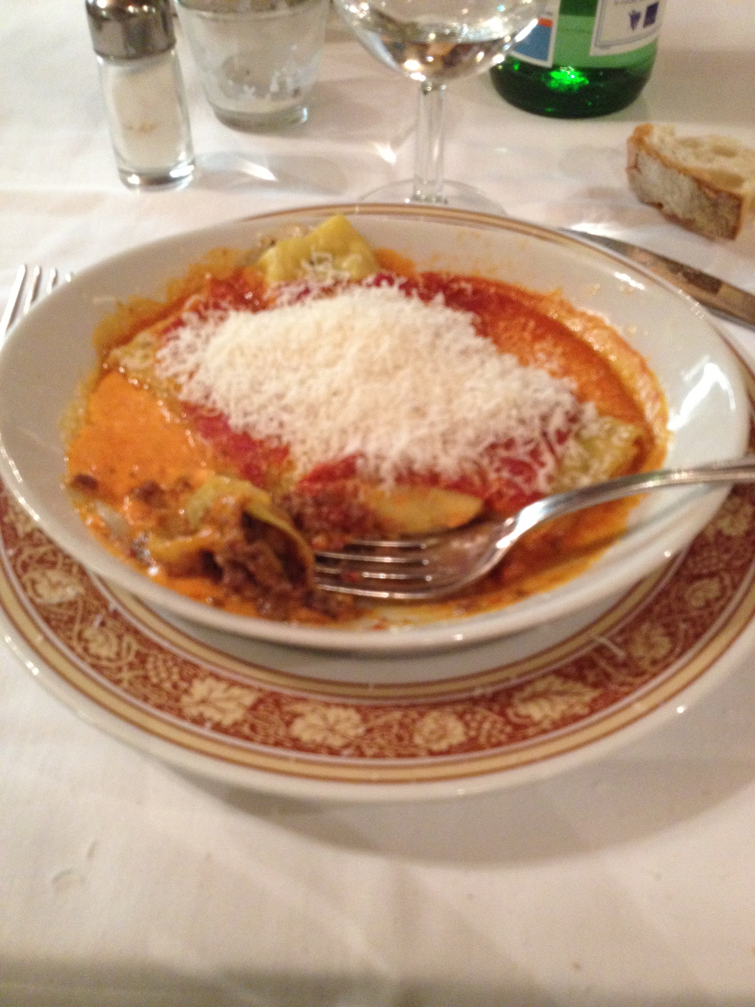
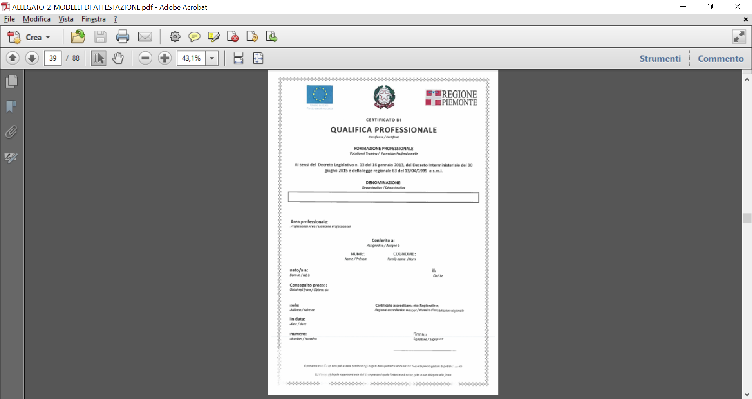



ФОКУС НА УСЛУГИ IVC
ЧТО ИМЕЕТСЯ В ВИДУ ПОД УСЛУГАМИ IVC?
ОТ НЕФОРМАЛЬНОЙ
ПОДГОТОВКИ...
ДО ФОРМАЛЬНОЙ
СЕРТИФИКАЦИИ
ATTESTATO
DI
VALORE
PUBBLICO
ES.
“COLLABORATORE DI CUCINA”
Фото взяты из личного архива и не нарушают авторские права

Slide 6
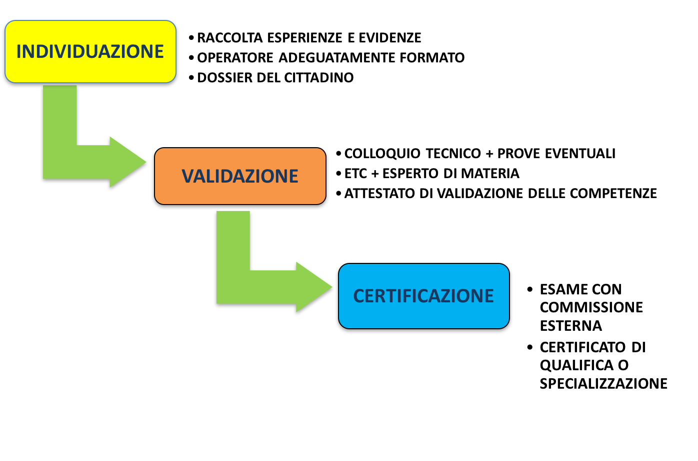
ФОКУС НА УСЛУГИ IVC
ИЗ ЧЕГО ОНИ СОСТОЯТ?
Сбор сведений о опыте и подтверждающих материалов;
Определение соответствующей подготовки;
Информация о гражданине.
ВЫЯВЛЕНИЕ
Собеседование со специалистом + последующее тестирование;
Собеседование со специалистом ETC + специалистом в соответствующей области;
Свидетельство о валидации компетенций.
ВАЛИДАЦИЯ
СЕРТИФИКАЦИЯ
Экзамен с независимой комиссией;
Сертификат о квалификации или специализации.

Slide 7
РЕГИОН ПЬЕМОНТ НА ПУТИ
К УНИВЕРСАЛЬНОЙ СИСТЕМЕ УСЛУГ
2015-2025
2015
СИСТЕМА
СЕРТИФИКАЦИИ
2015- 2020
Услуги IVC
РЕГИОНАЛЬНЫЕ
МЕРОПРИЯТИЯ
2018- 2020
ФОКУС-ГРУППА
АНАЛИЗ ДАННЫХ
МОМЕНТЫ,
ТРЕБУЮЩИЕ
СОВЕРШЕНСТВОВАНИЯ
2021- 2024
НА ПУТИ К
УНИВЕРСАЛЬНОЙ СИСТЕМЕ
ЦЕЛИ МЕРОПРИЯТИЯ ДОПОЛНИТЕЛЬНЫЕ ЗАДАЧИ
1.5 МИЛЛИОНА
ОПРЕДЕЛИТЬ СООТВЕТСТВУЮЩУЮ СТОИМОСТЬ, ДЛИТЕЛЬНОСТЬ И
КОНТРОЛЬ ЗА МЕРОПРИЯТИЯМИ
1. УВЕЛИЧЕНИЕ КОЛИЧЕСТВА УСЛУГ IVC
РАСШИРЕНИЕ ЦЕЛЕВЫХ ГРУПП
2025- 2027
УНИВЕРСАЛЬНАЯ
СИСТЕМА УСЛУГ
ПЬЕМОНТА
2. ПОВЫШЕНИЕ ОСВЕДОМЛЕННОСТИ
РЕКЛАМНАЯ КАМПАНИЯ
3. РАСПРОСТРАНЕНИЕ И ИНТЕГРАЦИЯ
ПРОВЕДЕНИЕ СЕМИНАРОВ (с участием профобъединений, НКО и центров занятости)

Slide 8
УСЛУГИ IVC И МЕРОПРИЯТИЯ СТРАТЕГИЧЕСКОГО ЗНАЧЕНИЯ
NEW
Задачи
ИННОВАЦИИ, СТРАТЕГИЯ, ВЗАИМОДЕЙСТВИЕ стратегий развития
Нововведения
Обширные целевые группы
Повсеместное распространение и цифровизация услуг IVC
Комплексная кампания по продвижению услуг IVC
Бюджет
6 МИЛЛИОНОВ ЕВРО
Бенефициары
Учреждения с экспертами в области методов сертификации (ETC), которые перешли на новые региональные стандарты.
ЗАНЯТЫЕ, в том числе находящиеся в зоне риска
БЕЗРАБОТНЫЕ, в том числе длительно безработные
ПРИОРИТЕТНЫЕ ЦЕЛЬЕВЫЕ ГРУППЫ Уязвимые группы населения
Целевые группы

Slide 9
2019 и 2024 – МЕЖДУНАРОДНОЕ ПРИЗНАНИЕ
ПРЕМИЯ
В НОМИНАЦИИ «СТРАТЕГИЯ» за
ЗА РАЗРАБОТКУ IVC И ИХ ТЕСТОВОМУ ВНЕДРЕНИЮ
VPL в Берлине, 2019 г.
БЛИЦДОКЛАД
«Пьемонт на пути
к универсальной системе услуг IVC»
Жюри из экспертов Европейской комиссии, Европейский центр по развитию профессионального образования (Cedefop) и ЮНЕСКО вручило премию Пьемонту по разработке IVC за:
применяемые методы;
соответствие европейским директивам;
устойчивость, инновационность и тиражируемость.
Информация: https://vplbiennale.org/vpl-prize/#
Видео: https://www.youtube.com/watch?v=pCorPRvScTw
5-я биеннале VPL
Килкенни
Ирландия
2024

Slide 10
В заключение
Навигация:
Реестр квалификаций и учебных стандартов
https://flaistd-fpl.regione.piemonte.it/repertoriofowcl/home
Услуги по сертификации компетенций (IVC)
https://www.regione.piemonte.it/web/temi/istruzione-formazione-lavoro/formazione-professionale/certificazione-delle-competenze/servizi-certificazione-delle-competenze-ivc

Slide 11
«Логика доставит вас от А до Я;
воображение доставит вас ПОВСЮДУ».
Альберт Эйнштейн
СПАСИБО!
teresa.valentino@regione.piemonte.it
Европа инвестирует в Пьемонт, а Пьемонт — в тебя!

